Slide 1

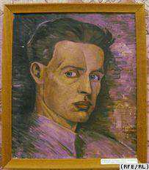
О. П. Довженко

Slide 2
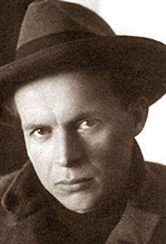
Олександр Довженко народився 29 серпня (10 вересня за новим стилем (за іншими даними 12 вересня)) 1894 року у багатодітній селянській сім’ї на хуторі В’юнище Сосницького повіту Чернігівської губернії (нині в межах селища міського типу Сосниця — одного із районних центрів Чернігівської області).
Батько й мати були неписьменні. Батько, Петро Семенович Довженко, належав до козацького стану.
Сім’я жила не дуже заможно: землі було немало, проте була неродюча, натомість дітей було 14, тому батько «наймався в підводчики та смолярував». Діти у сім’ї швидко помирали, майже всі не досягнувши працездатного віку, тому у згадках про дитинство в уяві Олександра Довженка завжди поставали «плач і похорон». Він любив матір, про яку писав:
«Народжена для пісень, вона проплакала усе життя, проводжаючи назавжди».
Вирішальним для характеру творчості майбутнього режисера почуттям стала любов до природи, яка визріла ще у дитинстві: мальовнича Десна, «казкова сіножать» на ній назавжди залишилися для Довженка найкрасивішим місцем на всій землі.

Slide 3
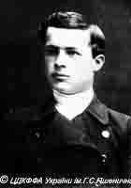
Вчився Довженко у Сосницькій початковій, а потім у вищій початковій школі. Навчання хлопчикові давалося легко — він був відмінником, хоча потім вважав, що це «вчителі самі щось зовсім не розуміють і тому їм здається, що я відмінник…». Загалом, Довженко зростав мрійливим, схильним до споглядальності: життя (тоді йому здавалось) йшло у двох вимірах — реальному і уявному. Пристрасті до чогось одного він не мав, натомість хотів вирізнятися, йому здавалося, що він може все, але «загалом мрії у виборі майбутньої професії літали у сфері архітектури, живопису, мореплавства далекого плавання, розведення риб і учителювання» У 1911 році Олександр Довженко вступив до Глухівського учительського інституту (зараз Глухівський національний педагогічний університет імені Олександра Довженка), але не тому, що хотів стати вчителем, а тому, що мав право скласти туди іспити, та й стипендія там була 120 карбованців на рік. Тут він був наймолодшим серед студентів. В інституті вперше знайомиться з українськими книжками, які читалися ним і товаришами потай від педагогів. Сам Довженко пізніше говорив:
«Заборонено було в нашому середовищі розмовляти українською мовою. З нас готували учителів —обрусителів краю».
У 1914 році Довженко закінчив інститут та по закінченні був направлений учителювати до Житомирської вищої початкової школи, де, за браком вчителів, він викладає природознавство, гімнастику, географію, фізику, історію, малювання. Першу світову він сприйняв «як обиватель», спершу радів та закидав квітами поранених, що «завалили» Житомир, лише через кілька років почав дивитися на них «вже з тугою і соромом».

Slide 4
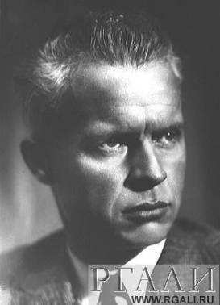
У 1917 році на фронт його не беруть як «білобілетника», він переїздить на роботу до Києва, де теж вчителює та вчиться у Київському комерційному інституті (нині Київський національний економічний університет) на економічному факультеті. Довженко вступив туди лише тому, що його атестат не давав можливості вступати до інших вищих учбових закладів, і це був засіб здобути хоча б якусь вищу освіту. Вчився погано, бракувало часу та старанності. У тому ж році, коли за гетьмана Павла Скоропадського у Києві відкривається Українська академія мистецтв, стає її слухачем. У 1918 році, будучи вже головою громади комерційного інституту, Довженко організував загальностудентський мітинг протесту проти призову до лав гетьманської армії. Учасників демонстрації було розігнано, близько двадцяти вбито, багатьох поранено.
Академію Довженко так і не закінчує, а інститут, за його словами, відвідує до 1920-го чи 1921-го року.

Slide 5
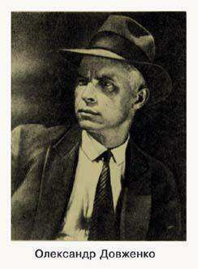
У 1918—19 рр. Олександр Довженко воює проти більшовиків у лавах армії УНР. Як свідчив Довженків земляк інженер Петро Шох (що пізніше емігрував), Довженко разом із ним був 1918 року вояком 3-го Сердюцького полку Української Армії. Це ж підтверджує і сестра першої дружини Олександра Довженка, згадуючи, «як заходив до них Довженко в сивій шапці зі шликом наприкінці 1917-го й на початку 1918 років, належачи до куреня Чорних гайдамаків, що брали участь у штурмі київського „Арсеналу“». Ці події згодом, через 11 років, Довженко зобразить у своєму фільмі «Арсенал», але вже по другий бік барикад. За свідченнями того ж Шоха, Довженко пережив у Києві у підпіллі німецькі, російсько-радянські, російсько-монархічні та польську окупації, не один раз буваючи під розстрілами.
У серпні 1919 року він з двома товаришами втікає до Житомира. Коли місто зайняли червоні, він був заарештований Волинською ЧК, відправлений до концтабору як «ворог робітничо-селянського уряду», де протягом трьох місяців відбуває покарання. Своїм порятунком Довженко зобов’язаний письменнику Василеві Еллану-Блакитному. Існує версія, що тоді ж його завербували чекісти. Відомо, що в цей час він влаштувався викладачем історії та географії у школу червоних старшин при штабі 44-ї стрілецької дивізії в Житомирі.

Slide 6
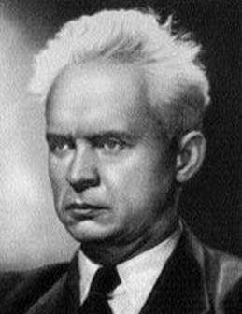
За порадою Еллана-Блакитного на початку 1920 року Довженко вступає до лав Української комуністичної партії боротьбистів, що контролює газету «Боротьба», орган лівих українських есерів, які, приєднавшись до лівих соціал-демократів, обстоювали самостійницьку позицію і вважали КП(б)У ворогом національних інтересів.
У 1920 Довженка призначають завідувати Житомирською партійною школою. Але натомість Довженко потрапляє до польського полону, де його показово розстрілюють холостими, обіцяючи наступного разу справжній розстріл. Але йому вдається втекти до червоного загону.

Slide 7
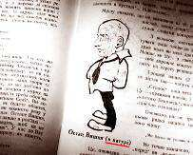
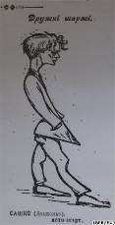
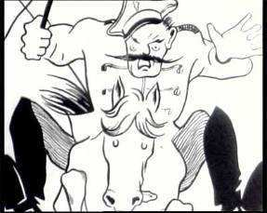
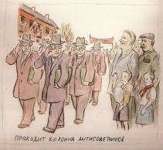
Згодом Олександр стає завідувачем відділу мистецтв у Губернському відділі освіти і першим комісаром Київського театру імені Шевченка. Тисяча дев’ятсот двадцятого року його відправляють на дипломатичну службу – спочатку до Варшави, а потім – у Берлін. Там він офіційно зареєстрував шлюб із Варварою Криловою.
Улітку двадцять третього року подружжя повернулося в Україну і оселилось у Харкові, який тоді був столицею і центром культурного життя. Олександр завжди гарно малював і навіть учився живопису в берлінській приватній школі. Тому в Харкові його взяли художником-ілюстратором у газету „Вісті”. Свої гострі карикатури Довженко підписував „Сашко”.

Slide 8
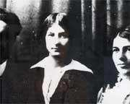
Варвара – грала в аматорському театрі, і Лесь Курбас пророкував їй блискуче акторське майбутнє. Але на одній з літніх прогулянок молода жінка сильно поранила ногу. Через неправильне лікування нога перестала згинатись, і довгий час Варвара була прикута до ліжка. Варвара потребувала дорогого лікування. І Олександр почав шукати додаткових заробітків. Друг Довженка, письменник і блискучий філолог Майк Йогансен, перекладав титри до німих іноземних фільмів. Олександр також володів іноземними мовами і, Майк, знаючи його фінансову скруту, став ділитися з Довженком своїми замовленнями. Так Олександр почав співпрацювати з Одеською кінофабрикою. У цей час він тісно спілкується з впливовим на той час і орієнтованим на кіно літературним об’єднанням «Гарт», що було створене у січні 1923 року. Творчими та ідейними натхненниками «Гарту» були Василь Еллан-Блакитний та Майк Йогансен. До складу також входили К. Гордієнко, І. Дніпровський, І. Кириленко, О. Копиленко, В.Коряк, Г. Коцюба, І. Кулик, М. Майський, В. Поліщук, І. Сенченко, В. Сосюра, М. Тарновський, П. Тичина та М. Хвильовий.
Після розпаду «Гарту» Довженко стає одним з засновників ВАПЛІТЕ А тисяча дев’ятсот двадцять п’ятого року на пропозицію Юрія Яновського, який тоді був головним редактором першої в Україні – Одеської – кінофабрики, Довженко написав сценарій дитячої комедії „Вася-реформатор”.

Slide 9
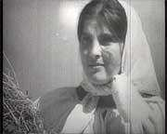
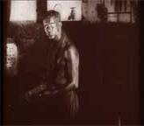
Мистецтво нового часу – кіно – все більше полонило його. Двадцять шостого року Довженко переїжджає до Одеси і розпочинає нове життя, в якому вже не лишається місця для Варвари. Новим коханням Олександра Довженка стала актриса Юлія Солнцева. Довженко побачив її на кінофабриці в Одесі у той час, коли ставив там свої перші фільми. Молода, вродлива та енергійна, Солнцева, здавалось, була створена стати вірною супутницею справжнього кінорежисера. Юлія Солнцева була не тільки дружиною Олександра, а і його незмінним асистентом. Першою самостійною картиною Довженка стала „Сумка дипкур’єра”. У цьому фільмі він уперше й востаннє сам з’явився на кіноекрані – у маленькій ролі кочегара

Slide 10
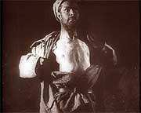
Картину добре сприйняла публіка і, окрилений першим успіхом, Довженко почав знімати „Звенигору”. Сценарій написали Майк Йогансен та Юрко Тютюнник, але Довженко так переробив його, що автори зняли свої імена з титрів картини. І відтоді Олександр сам писав сценарії своїх фільмів. „Звенигору” Довженко зробив за сто днів. За його власним виразом – не зробив, а проспівав, як птах. У картині, яку він назвав прейскурантом своїх творчих можливостей, Довженко порушив усі канони кінематографу. Але саме після виходу „Звенигори” про Олександра Довженка заговорили як про великого режисера. І саме тоді постала офіційно канонізована трійка радянського кіно: Ейзенштейн, Пудовкін і Довженко. Якщо, створюючи „Звенигору”, Олександр Довженко не обтяжував себе думками, чи зрозуміє його поетичну мову глядач, то у своєму наступному фільмі – „Арсеналі” – він намагався бути максимально ясним і доступним. Картина розповідала про повстання робітників на київському заводі „Арсенал” у тисяча дев’ятсот вісімнадцятому році. Сталін назвав цю стрічку втіленням справжньої революційної романтики. Двадцять дев’ятого року довженківський „Арсенал” визнали найкращим фільмом Радянського Союзу.

Slide 11
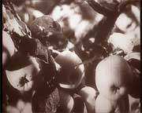
Остання німа картина Довженка – легендарна „Земля”, яка обійшла кіноекрани всього світу. Кажуть, хто не бачив яблук у фільмі „Земля”, той ніколи в житті їх не бачив. Згодом яблука, омиті росою, та соняшники, повернуті до сонця, з’являлися у фільмах різних європейських режисерів. Але, як твердять кінознавці, нікому ще не вдавалося витримати порівняння з Довженком. Поетична „Земля” не сподобалася Йосипу Сталіну. Довженка звинуватили в націоналізмі та обожнюванні природи. Офіційну позицію Кремля озвучив тодішній придворний літератор Дем’ян Бєдний. У жорсткому фейлетоні на сторінках „Правди” він назвав фільм „кіноштучкою”, а його режисера – філософом у лапках. А ось фахівці Франції, Німеччини, Англії, куди тридцятого року Довженко повіз свою картину на показ, - зустріли „Землю” захоплено.

Slide 12
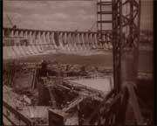
Перша звукова картина Олександра Довженка – „Іван”. Про героїв Дніпрельстану. „Іван” був фільмом цілковито новаторським. Щоб показати грандіозність радянської новобудови, Довженко поставив камеру на платформу поїзда, який їхав. І перед глядачем ніби пропливала вся велична панорама Дніпрельстану. Тоді керівництво кіностудії вимагало здати картину до чергової річниці Жовтня. „Іван” вийшов на екрани шостого листопада тридцять другого року. Але для цього, як записав Довженко в щоденнику, йому довелося без перерви просидіти за монтажним столом вісімдесят п’ять годин. Радянська критика фільм не прийняла. Довженкові закидали поверховість образів та хаотичність сценарію. В Олександра Петровича знову почалися неприємності: його усунули від викладання в кіноінституті та звільнили з керівних посад на кіностудії. Щоб відволіктися від неприємних думок, Юлія та Олександр поїхали відпочивати на Кавказ.

Slide 13
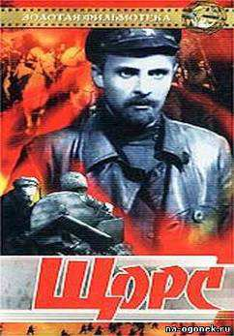
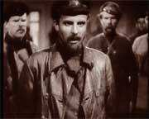
Майже рік працював Олександр Петрович над сценарієм „Щорса”. Спеціально для зйомок картини на Київській кіностудії будували величезний павільйон. Музику до фільму писав відомий радянський композитор Дмитро Кабалевський. Але найскладнішим виявилося підібрати актора на головну роль. Кажуть, на роль Щорса Євгена Самойлова затверджував сам Сталін. Уже після того, як Довженко зняв кілька частин фільму з іншим актором у головній ролі. Ці частини довелося перезнімати, і робота над фільмом тривала майже два роки. У фільм „Щорс” Олександр Довженко вклав усі свої знання та досвід. Першим глядачем стрічки став Всеволод Мейєрхольд, який був від картини в захваті. Тридцять дев’ятого року „Щорс” посів друге місце в радянському кінопрокаті. Чи не вперше у творчості Довженка його фільм однаково сподобався і глядачам і кінознавцям

Slide 14
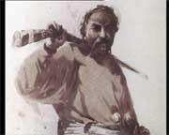
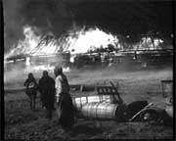
Двадцять другого червня почалася Велика Вітчизняна... В окупованому німцями Києві замерз батько Олександра Петровича. Зникла бібліотека, яку Довженко збирав понад двадцять років. Увесь свій біль і всю тугу за Батьківщиною Олександр Петрович вклав у сценарій фільму „Україна в огні”. Незважаючи на застереження деяких колег, що сценарій є ідеологічно неправильним і націоналістичним, Довженко надіслав його Сталіну. У той час Йосип Віссаріонович особисто контролював увесь кінопроцес. Тридцятого січня сорок четвертого року Олександра Петровича викликали в Кремль на нараду Політбюро. На порядку денному стояло тільки одне питання – обговорення сценарію „Україна в огні”. Олександра Довженка виключили із Всеслов’янського комітету та з комітету зі Сталінських премій. Але, мабуть, найболючіше його вразила звістка з України. Хрущов, з яким Довженко колись був у таких добрих стосунках, звільнив його з посади керівника Київської кіностудії.

Slide 15
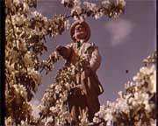
Наприкінці сорок шостого року він почав знімати картину під робочою назвою „Життя в цвіту” – про радянського селекціонера Мічуріна. Сталіну така назва не сподобалася, і він назвав картину „Мічурін”. Син Сталіна Василь згадував, що батько під час перегляду „Мічуріна” кілька разів плакав. Можливо, вершителю народних доль був дуже близький образ зухвалого і самотнього вченого, за порухом руки якого розквітали сади. За фільм „Мічурін” Олександра Довженка вдруге нагороджують Сталінською премією. Здавалося, колишню репутацію відновлено, але Олександра Петровича це не тішить. Він тяжко переживає розлуку з Україною. Йому здається, що він помре, так і не побачивши рідної землі. Усе частіше Олександр Петрович пише в щоденнику про сильний біль у серці.

Slide 16
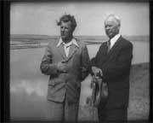
Перемагаючи страждання, Олександр Довженко написав сценарій фільму „Поема про море”. Стрічка мала розповідати про створення на Дніпрі Каховського водосховища. Довженка захоплювало колосальне перетворення великої української ріки, але водночас йому боліло затоплення мальовничих сіл і містечок. Робота над сценарієм дала Олександру Петровичу можливість знову бути в Україні. Він місяцями жив у Новій Каховці. У Москві вже були створені ескізи до фільму і відібрані актори на головні ролі. Але Довженкові не судилося навіть розпочати зйомки „Поеми про море”.

Slide 17
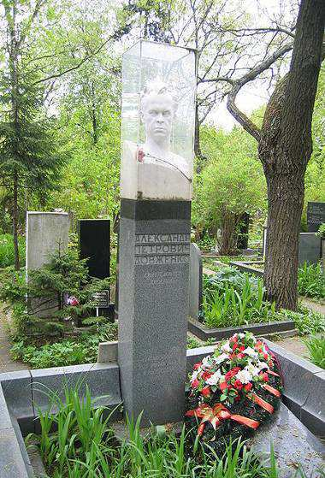
Двадцять п’ятого листопада п’ятдесят шостого року Олександра Петровича не стало. Він помер на руках Юлії Солнцевої в своїй московській квартирі. Офіційна причина смерті – серцевий напад. Олександр Петрович хотів, щоб його поховали на київських кручах, звідки відкривається шлях на його рідну Чернігівщину. Але останнім притулком великого українського майстра став головний цвинтар Москви – Новодівиче кладовище. Після смерті Олександра Петровича Юлія Солнцева передала його особисті папери до Центрального державного архіву літератури і мистецтва СРСР. Тепер цей архів належить Росії. І сьогодні саме там зберігаються оригінали щоденників Олександра Петровича. Щоденники ж, які останніми роками виходили в Україні, були передруковані з машинописних копій, наданих Юлією Солнцевою.
Складається враження, що ніхто навіть не прагнув знати, яким Олександр Петрович був насправді. І, схоже, відкрити справжнього Довженка ми зможемо ще не скоро. За заповітом Юлії Солнцевої, доступ до всіх щоденників Олександра Довженка буде дозволено лише в дві тисячі двадцятому році. А поки що ми можемо шукати Довженка в його Фільмах.

